Slide 1
AI
算法⼊⻔指南
智码AI
盗版必究
杨⽼师
2025年12月

Slide 2
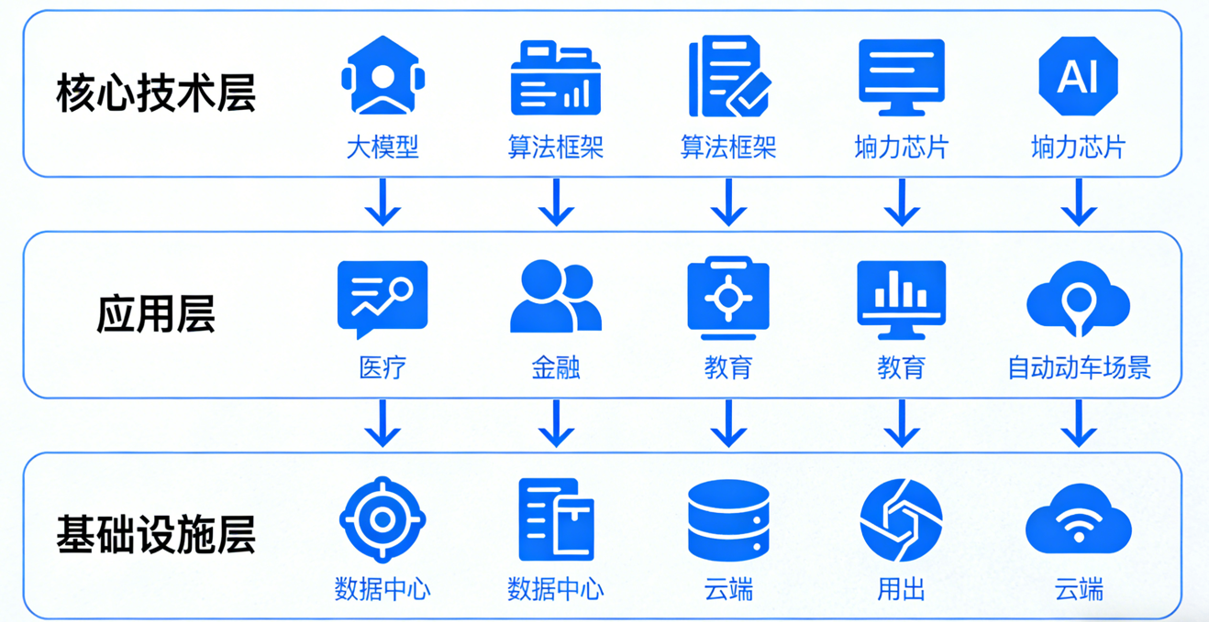
为什么学习
AI
算法？
智码AI
盗版必究
⾏业需求
LinkedIn 2025
报告：
AI
算法⼯程师岗位年增⻓率达
42%
，平均
薪资较传统
IT
岗位⾼
35%
应⽤案例
•
医疗领域：
AI
辅助诊断系统提升早期肺癌检出率
28%
•
⾦融领域：智能⻛控算法降低信贷违约率
15-20%
•
电商平台：推荐系统影响
70%
以上交易额
学习价值
•
思维培养：掌握数据驱动决策的核⼼⽅法
•
职业赋能：
AI
素养已成职场必备技能
•
创新⼯具：使⽤
AI
⼯具提升⼯作效率

Slide 3
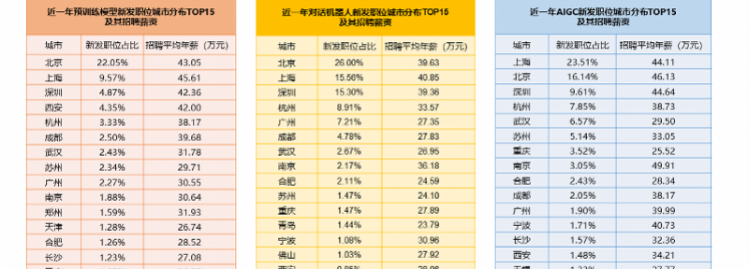
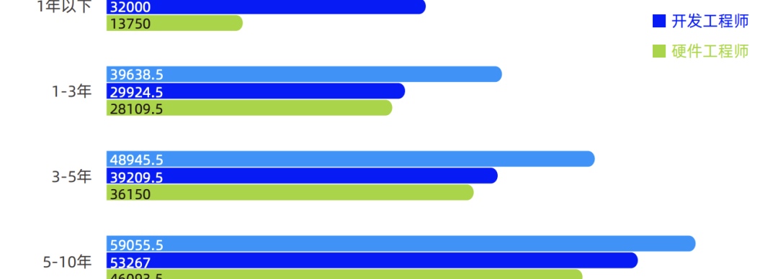
就业前景分析
智码AI
盗版必究
⾏业需求分布
薪资⽔平趋势
图
3: AI
领域城市薪资分布
图
4: AI
算法⼯程师薪资分布
关键数据指标
30-50
万
60%+
80-120
万
⼀线城市平均年薪
北上深岗位占⽐
资深专家年薪

Slide 4
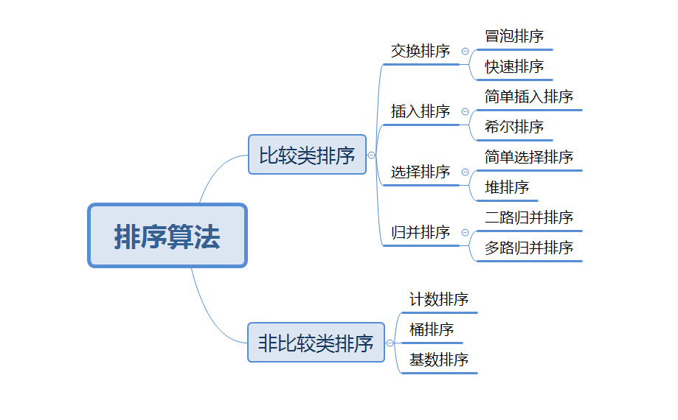
算法⽅向概述
智码AI
盗版必究
业务型算法
以解决实际业务问题为核⼼⽬标，关注产品指标提升，如
点击率、转化率等业务指标优化。
研究型算法
致⼒于推动理论突破，探索新算法框架，关注学术指标如
准确率、复杂度等理论性能提升。

Slide 5
算法⽅向对⽐
智码AI
盗版必究
业务型算法
vs
研究型算法
维度
业务型算法
研究型算法
⽬标
解决实际业务问题，提升产品指标
推动理论突破，探索新算法框架
⽅法
基于成熟技术栈，注重⼯程实现
创新模型设计，理论推导验证
评价指标
业务指标（如点击率、转化率）
学术指标（如准确率、复杂度）
典型场景
推荐系统、⻛控模型、搜索排序
深度学习框架、优化算法研究

Slide 6
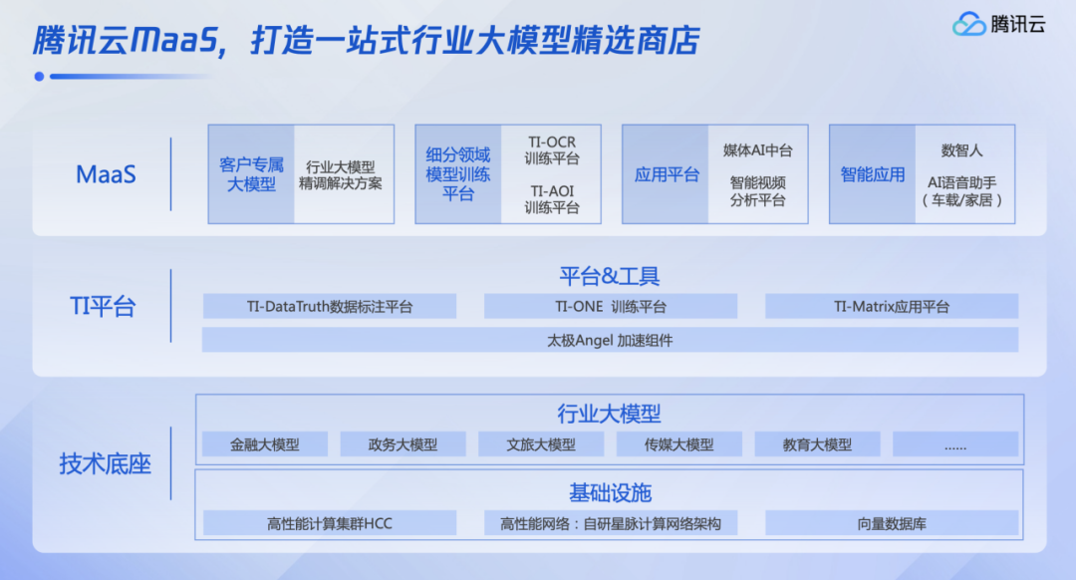
⼤模型应⽤开发特点
智码AI
盗版必究
1
技术特点
基于预训练模型，注重迁移学习与上下⽂理解，通过微调和提⽰
⼯程实现特定任务适配
2
应⽤场景
智能对话系统、内容⽣成引擎、多模态信息处理、代码辅助开发
等创新应⽤领域
3
与传统算法差异
减少对⼤规模标注数据的依赖，强调模型适配能⼒与⼯程优化，
实现更⾼效的解决⽅案
⼤模型技术路线图

Slide 7

算法工程师-开发流程
智码AI
盗版必究
1
需求沟通
与业务⽅明确⽬标与约束条件
2
⽅案设计
选择合适算法框架，制定技术路线
3
数据处理
数据采集、清洗、标注与特征⼯程
4
模型开发
算法实现、训练调优、性能评估
5
上线优化
模型部署、监控维护、持续迭代
6
学术辅助
论⽂研读、专利申请、算法竞赛参与

Slide 8
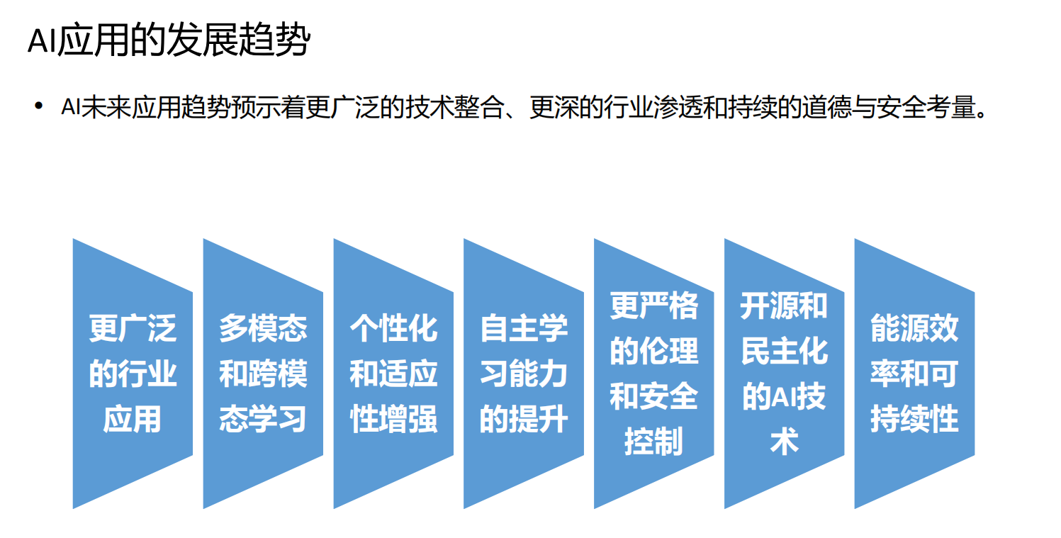
发展前景与趋势
智码AI
盗版必究
Notes:
1. 更广泛的行业应用大模型将扩展到制造业、能源、物流等传统行业
为各行业提供高效的问题解决方案和决策支持
2. 多模态和跨模态学习不再局限于单一领域（文本或图像）
能够处理和整合文本、图像、视频、声音等多种数据类型
提供更全面的AI应用体验
3. 个性化和适应性增强更好地适应个体用户的具体需求
提供定制化服务，如教育和健康领域的个性化建议
4. 自主学习能力提升拥有更强的自学能力
在交互和反馈中持续学习新模式和知识
减少对大规模标注数据的依赖
5. 更严格的伦理和安全控制重视伦理、隐私和安全问题
确保模型的透明性、可解释性和公正性
加强数据保护
6. 开源和民主化的AI技术促进技术的民主化发展
更多机构开源模型和技术
推动全球技术共享和创新
7. 能源效率和可持续性关注训练大模型的能源消耗问题
提高模型能效，减少碳足迹
支持可持续发展目标

Slide 9
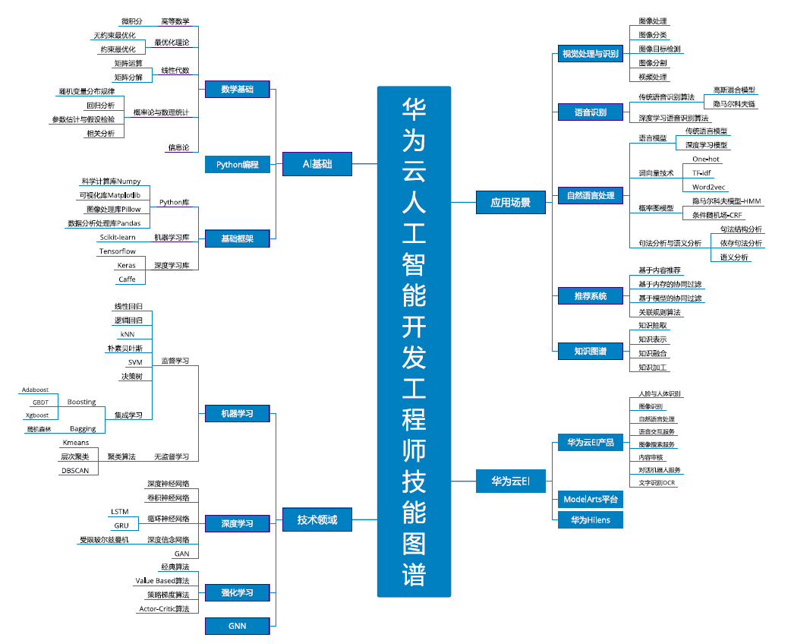

核⼼能⼒要求
智码AI
盗版必究
技术技能
软技能
•
编程基础：
Python/C++
、数据结构与算法
•
需求分析与沟通能⼒
•
算法能⼒：机器学习、深度学习、强化学习
•
项⽬管理与团队协作
•
⼯具框架：
TensorFlow/PyTorch
、
Spark
、
Docker
•
持续学习与问题解决能⼒

Slide 10

课程⽬录
智码AI
盗版必究
1
课程导⼊：
AI
算法⼊⻔指南
2
为什么学习
AI
算法？
3
课程学习路径图
4
AI
发展简史：从概念到爆发
5
三次
AI
浪潮对⽐分析
6
突破性技术案例：
AlphaGo
深度解析
7
当代
AI
产业⽣态图谱
8
NLP
基础：让机器理解语⾔

Slide 11
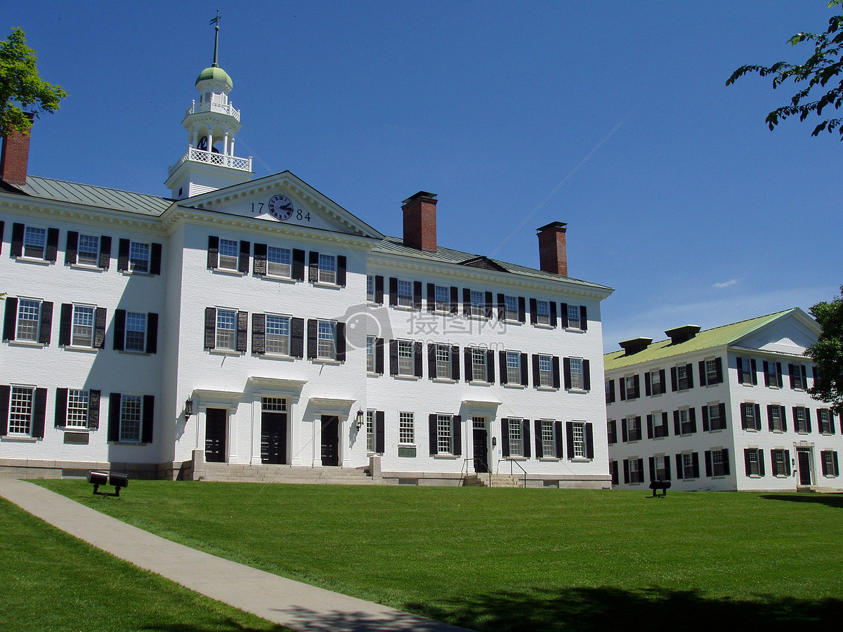
AI
发展简史：从概念到爆发
智码AI
盗版必究
1956
年：达特茅斯会议
约翰
⻨卡锡等科学家聚集达特茅斯，为期
个⽉的研讨⾸
·
2
次提出
⼈⼯智能
概念，催⽣
学科
"
"
AI
达特茅斯学院
-
1980
年代：专家系统⻩⾦期
AI
学科的诞⽣地
• MYCIN
系统：能诊断⾎液感染的医疗专家系统
•
局限性：规则库维护困难，⽆法处理未预设情况
2012
年：深度学习突破
• AlexNet
在
ImageNet
竞赛中将错误率从
26%
降⾄
16%
•
关键技术：
GPU
加速计算
+ReLU
激活函数
2022
年：⼤语⾔模型⾰命
• ChatGPT
：
1750
亿参数规模，实现涌现能⼒
•
标志：
AI
从
特定任务
⾛向
通⽤智能
的转折点
"
"
"
"

Slide 12
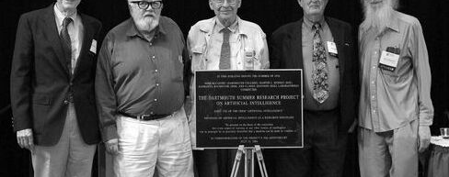
⼈⼯智能定义与发展历程
智码AI
盗版必究
1
图灵测试
(1950)
AI
发展⾥程碑
机器能思考吗？
通过模拟⼈类对话判断机器智能，奠
"
" -
1943
年
定了⼈⼯智能的理论基础。
MP
神经元模型提出，开创神经⽹络研究
1950
年代
符号主义兴起，通⽤问题求解器
(GPS)
开发
2
达特茅斯会议
(1956)
约翰
⻨卡锡⾸次提出
⼈⼯智能
术语，定义为
制造智能机
1980
年代
·
"
"
"
器的科学与⼯程
，标志着
学科的正式诞⽣。
专家系统商业化浪潮
"
AI
2012
年
深度学习突破（
AlexNet
）
2020
年代
⼤语⾔模型爆发式发展
- 2 -

Slide 13
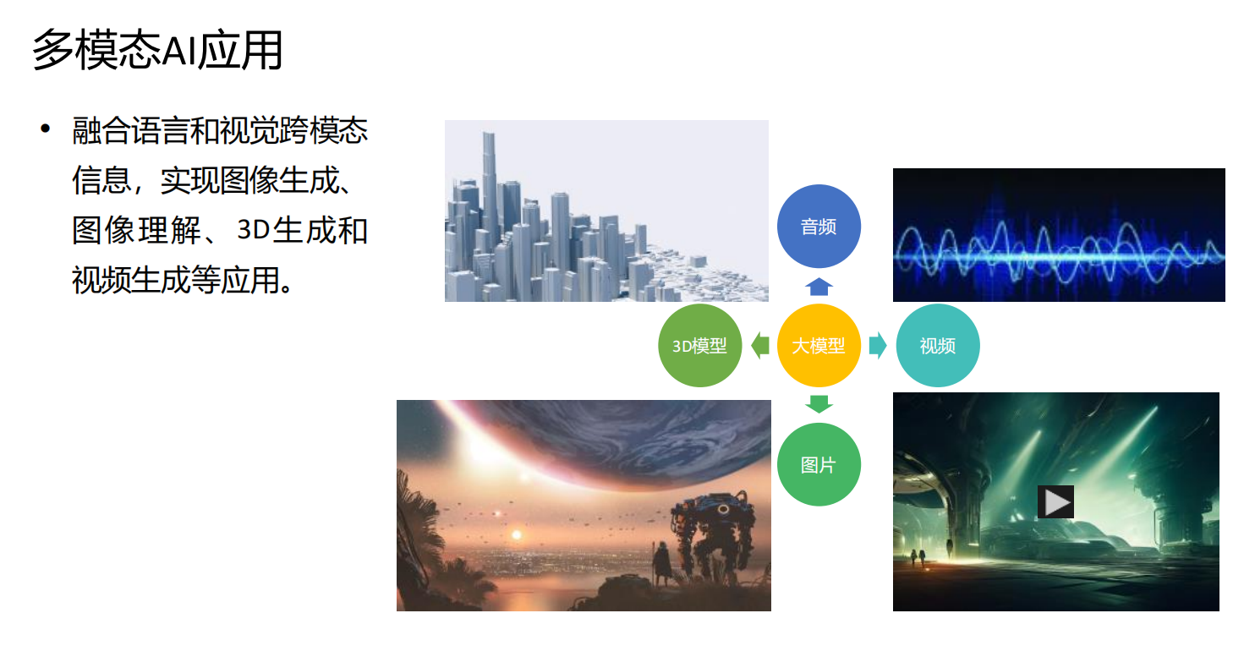
⼈⼯智能应用
智码AI
盗版必究

Slide 14
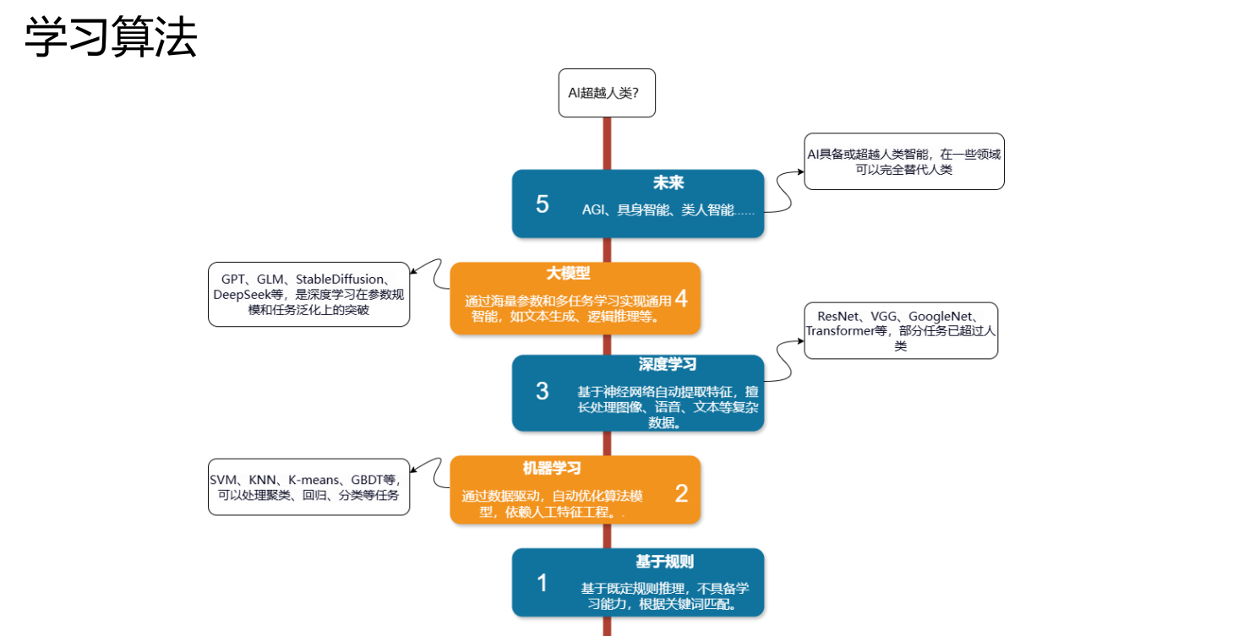
⼈⼯智能算法学习统览
智码AI
盗版必究

Slide 15
⼈⼯智能分类
智码AI
盗版必究
弱⼈⼯智能
(ANI)
强⼈⼯智能
(AGI)
1
特点
1
特点
特定领域专⽤智能，解决特定任务
通⽤智能，具备类⼈认知能⼒
2
现状
2
能⼒
当前主流
AI
技术（语⾳助⼿、图像识别）
⾃主学习、抽象思维、价值判断
3
局限
3
挑战
⽆⾃主意识，跨领域迁移能⼒弱
意识本质、通⽤学习算法、伦理安全
技术成熟度
研究现状
在特定任务上已超越⼈类⽔平（如围棋、图像识别），但⽆法
理论探索阶段，尚未实现真正
AGI
系统，存在重⼤技术障碍
泛化到其他领域
技术成熟度分析
当前⼈⼯智能处于弱
AI
向通⽤⼈⼯智能过渡的早期阶段。专⽤
AI
在特定任务上已超越⼈类⽔平（如围棋、图像识别），但通⽤
智能系统仍⾯临意识建模、跨领域迁移、⼩样本学习等核⼼挑战。强⼈⼯智能的实现可能需要神经科学、认知科学等多学科突破。
- 9 -

Slide 16
三次
AI
浪潮对⽐分析
智码AI
盗版必究
维度
第⼀次浪潮（
1956-1974
）
第⼆次浪潮（
1980-1987
）
第三次浪潮（
2012-
⾄今）
核⼼范式
符号主义
统计学习
深度学习
技术基础
逻辑推理、专家系统
⽀持向量机、决策树
神经⽹络、注意⼒机制
数据依赖
⽆需⼤量数据
需要标注数据
需要海量数据
代表成果
通⽤问题求解器
(GPS)
⻉叶斯⽹络
AlphaGo
、
GPT
系列
主要局限
⽆法处理不确定性
泛化能⼒有限
⿊箱
问题、能耗⾼
"
"
衰退原因
计算能⼒不⾜
商业化失败
待观察（当前处于上升期）
关键启⽰
AI
发展呈现周期性起伏，技术突破往往源于算法、数据、算⼒的协同进步；同时也遇见多次AI寒冬…

Slide 17
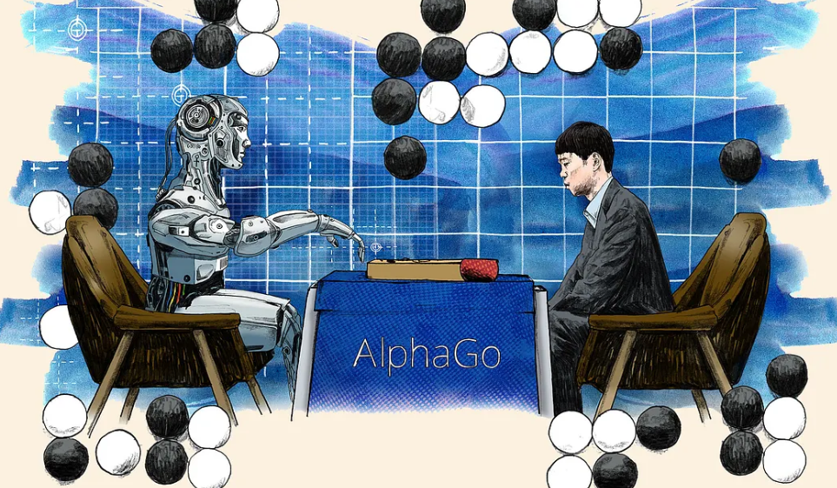
突破性技术案例：
AlphaGo
深度解析
智码AI
盗版必究
技术架构
• 策略⽹络：选择落⼦位置19×19棋盘状态，输出每个位置落⼦概率
• 价值⽹络：评估棋局胜负，输⼊当前棋盘状态，输出获胜概率
• 蒙特卡洛树搜索：模拟未来⾛法，每步模拟16万次可能得走法
历史性对局
• 2016年 vs 李世⽯（9段）：4-1获胜
• 第37⼿"神之⼀⼿"：⼈类专家认为的"坏棋"最终导致胜利
• 意义：⾸次在复杂博弈中证明AI可超越⼈类顶级专家
技术影响
• 推动强化学习在复杂决策问题中的应⽤
• 启发AlphaFold（蛋⽩质结构预测）等跨领域突破
• 改变⼈类对"智能"本质的理解
AlphaGo
Notes:
b站视频-alphago：
https://www.bilibili.com/video/BV13x411x7kY/?spm_id_from=333.337.search-card.all.click&vd_source=81a8a623b95103ff48859dbaa93c4da5

Slide 18
智能的多元维度
智码AI
盗版必究
加德纳多元智能理论
⼈机智能对⽐
1
语⾔智能
2
逻辑
数学智能
-
智能维度
机器优势
⼈类优势
⽂字理解与表达能⼒
抽象思维与计算能⼒
逻辑计算
⾼速精确
创造性推理
3
空间智能
4
肢体动觉智能
数据处理
海量并⾏
关联理解
视觉感知与空间构建能⼒
⾝体协调与操作能⼒
模式识别
特征提取
情境感知
学习能⼒
数据驱动
⼩样本学习
5
⾳乐智能
6
⼈际智能
⾳⾼、节奏感知能⼒
社交理解与互动能⼒
7
内省智能
8
⾃然智能
⾃我认知与反思能⼒
环境观察与分类能⼒
- 3 -

Slide 19
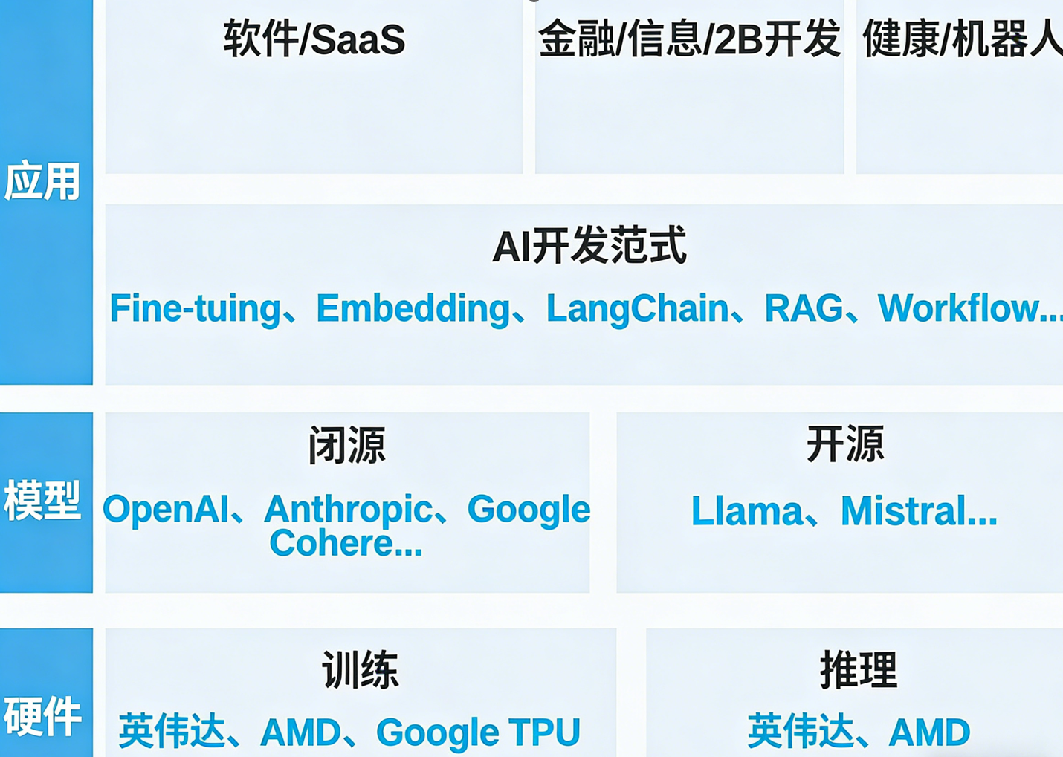
当代
AI
产业⽣态图谱
智码AI
盗版必究
技术栈三层架构
1.
算法层（基础理论）
•
核⼼算法：深度学习、强化学习、迁移学习
•
研究机构：
DeepMind
、
FAIR
、伯克利 、
AI
研究实验室
2.
框架层（开发⼯具）
•
通⽤框架：
TensorFlow
（
Google
）、
PyTorch
（
Meta
）
•
专⽤⼯具：
Hugging Face
（
NLP
）、
OpenCV
（计算机视觉）
•
低代码平台：
Google AutoML
、百度
EasyDL
3.
应⽤层（⾏业落地）
•
计算机视觉：⼈脸识别、图像⽣成
•
⾃然语⾔处理：机器翻译、智能客服
•
推荐系统：内容推荐、个性化营销
AI
产业⽣态图谱
-
企业布局策略
•
科技巨头：全栈布局（如
Google
从算法研究到产品落地）
•
创业公司：垂直领域突破（如专注医疗
AI
的推想科技）
•
传统⾏业：
AI+
转型（如⾦融机构⾃建
AI
实验室）

Slide 20

⾏为主义学派
智码AI
盗版必究
核⼼理论与技术⽅法
典型应⽤案例
!
核⼼思想
基于⾏为主义理念设计的机器⼈，⽆中央处理器，通过12个简单⾏为模块（如⾏⾛、避障）的交互实现复杂移动能⼒。
1
布鲁克斯六⾜机器⼈
核⼼思想
智能产⽣于感知-⾏动循环，通过与环境交互学习优化⾏
为。强调"智能即⾏为"，⽽⾮内在表征或符号操作。
结合强化学习与蒙特卡洛树搜索，通过⾃我对弈学习围棋策略，
击败⼈类顶尖棋⼿，展⽰⾏为主义在复杂决策中的优势。
2
AlphaGo
控制论基础
进化算法
反馈机制与⾃适应控制，通
模拟⾃然选择过程，通过选
过环境反馈调整⾏为策略，
择、交叉、变异等操作优化
实现系统⾃我调节与优化。
解决⽅案，适⽤于复杂优化
问题。
感知-决策-
控制闭环系统：环境感知 → ⾏为决策→⻋辆控制，通过强化学习优化驾驶策略。
3
强化学习
⾏为涌现
智能体通过试错学习，根据
简单⾏为规则组合产⽣复杂
环境奖励信号调整策略，最
智能⾏为，⽆需中央控制
⼤化⻓期累积奖励。
器，实现分布式智能。
强化学习框架
智能体
(Agent)
在环境
(Environment)
中执⾏动作
(Action)
，获得奖
励
(Reward)
并观察新状态
(State)
，通过策略
(Policy)
优化⻓期回
报。
智能体
→
动作
→
环境
→
状态
/
奖励
→
智能体
(
闭环学习
)
- 8 -

Slide 21
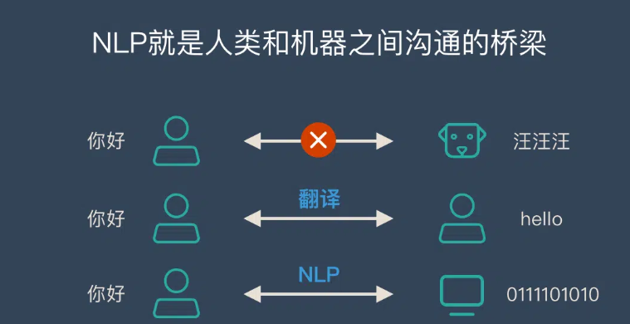
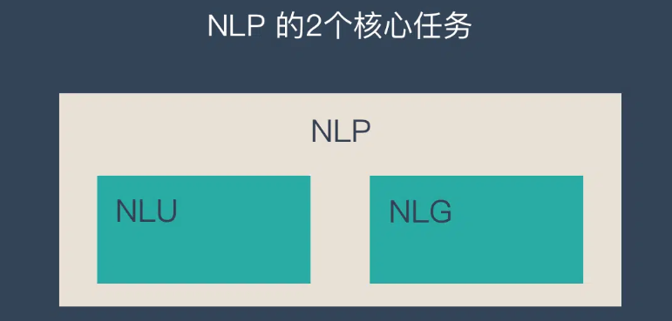
NLP
：让机器理解自然语⾔
智码AI
盗版必究
核⼼⽬标
使计算机能够理解、解释和⽣成⼈类语⾔
⽣活化类⽐
•
⼉童学语⾔过程：听
→
模仿
→
理解
→
创造
• NLP
系统类似：数据输⼊
→
模式学习
→
语义理解
→
⽂本⽣成
技术挑战
•
歧义性：⼀词多义（
苹果
）、句法歧义（
咬死了猎⼈的狗” )
"
"
"
•
上下⽂依赖：指代关系（
他喜欢打篮球，他打得很好
）
"
"
•
⽂化差异：谚语理解（
画蛇添⾜
）、情感表达差异
"
"
NLP
发展阶段
•
规则式（
1950s-1980s
）：基于语法规则
•
统计式（
1990s-2010s
）：基于机器学习
•
神经式（
2010s-
⾄今）：基于深度学习（如
Transformer
）

Slide 22
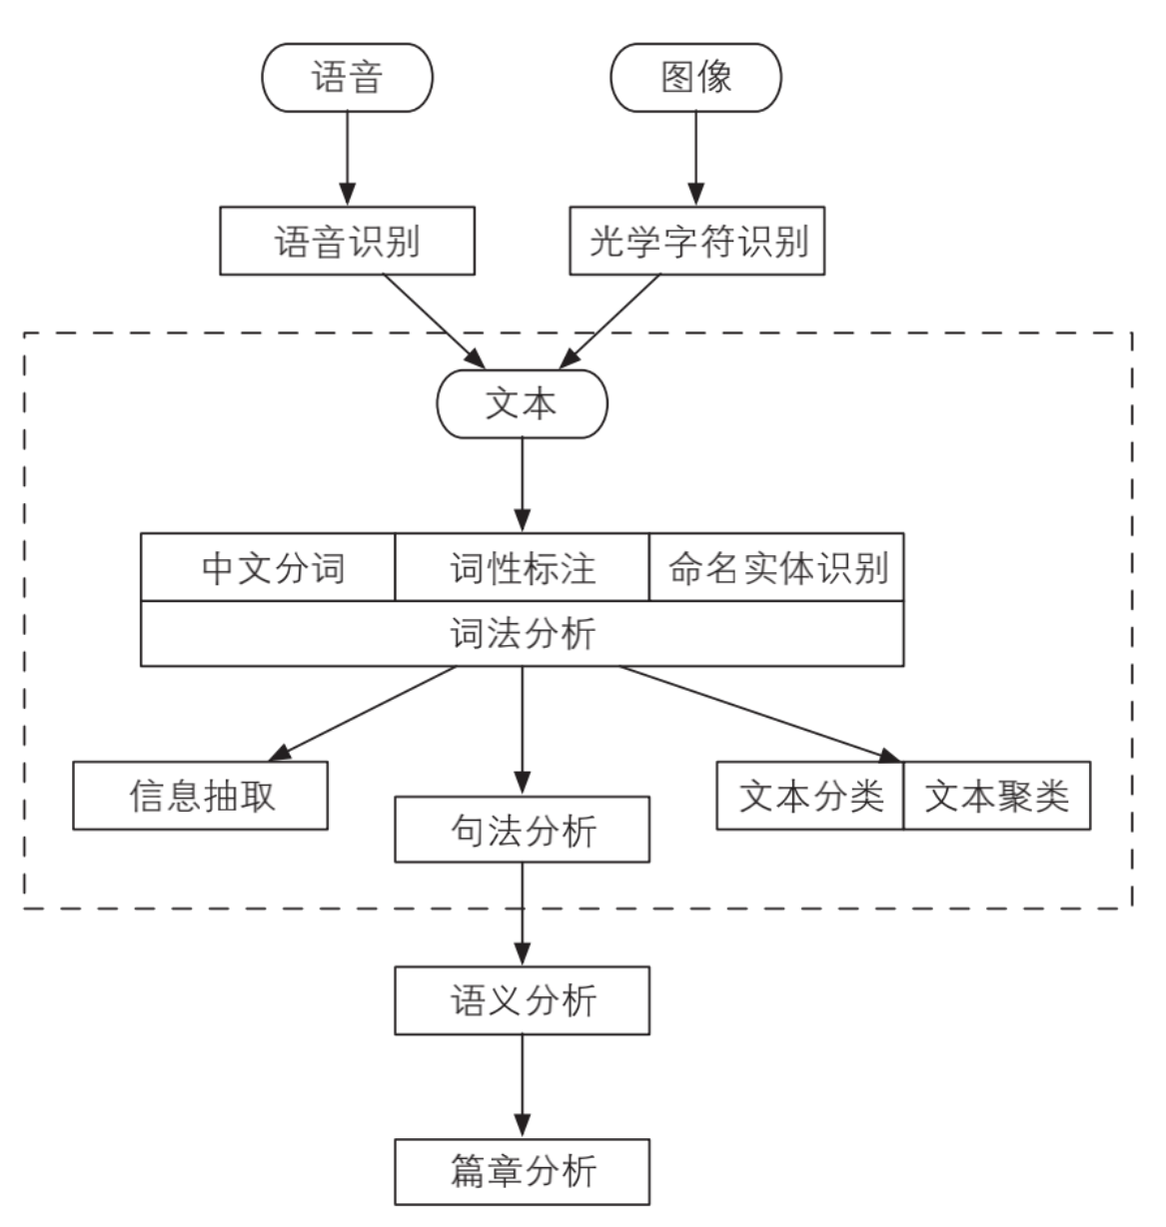
语⾔的歧义性：
NLP
的核⼼难题
智码AI
盗版必究
歧义类型解析
1.
词汇歧义（
70%
⾃然语⾔歧义）
•
多义词：
"
银⾏
"
（⾦融机构
/
河岸）
•
同⾳异义词：
"
公式
"
与
"
攻势
"
•
实例：
"
他去银⾏取钱
"
需结合常识判断
2.
句法歧义
•
结构歧义：
"
进⼝汽⻋零件
"
•
词性歧义：
"
学习⽂件
"
（动词
+
名词
vs
名词短语）
3.
语义歧义
•
指代歧义：
"
⼩明告诉⼩华他获奖了
"
•
范围歧义：
"
三个学校的校⻓
"
消歧⽅法
•
上下⽂语境分析
-
•
常识知识库
•
机器学习模型（如
BERT
通过上下⽂嵌⼊消歧）

Slide 23
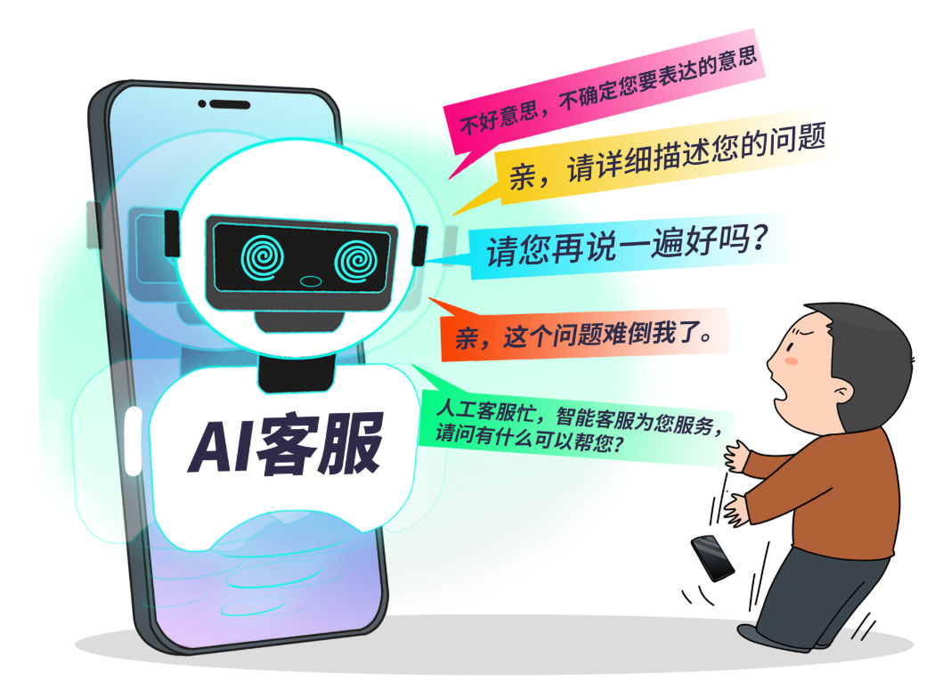
案例：智能客服系统⼯作原理
智码AI
盗版必究
系统架构（电商客服为例）
⽤⼾意图识别• 输⼊："我的订单什么时候发货？“
• 技术：意图分类模型（识别为"物流查询"意图 ）
• 实体提取：提取"订单"实体2. 知识库检索
• 基于意图和实体查询数据库• 获取订单状态：“订单#12345已发货，预计明天送达”
对话管理
• 上下⽂跟踪：记录⽤⼾历史问题
• 多轮对话处理："能加急吗？"→关联上⼀订单
回复⽣成
• 模板填充："您的订单{order_id}
技术挑战与解决⽅案
挑战1：⼝语化表达理解
• ⽰例："东西到哪⼉了？"（替代"我的包裹物流状态"）
• ⽅案：收集真实⼝语数据训练模型挑战2：未覆盖意图处理
• ⽅案：置信度判断+⼈⼯转接机制
• 阈值设置：意图识别置信度<0.7时转⼈⼯效果指标
• ⾃动解决率：85%（⾏业优秀⽔平）
• 平均响应时间：<1秒（传统⼈⼯客服约30秒）

Slide 24
机器学习定义与分类
智码AI
盗版必究
定义
1:
机器学习
机器学习是⼈⼯智能的⼀个分⽀，它使计算机系统能够通过经验⾃动改进。
——Tom Mitchell, 1997
通俗解释：
•
传统编程：⼈类编写规则
→
计算机执⾏
•
机器学习：数据
+
答案
→
计算机⾃动学习规则
分类
2:
学习范式
监督学习（
70%
应⽤）
⽆监督学习（
20%
应⽤）
强化学习（
10%
应⽤）
•
特点：有标注数据
•
特点：⽆标注数据
•
特点：基于奖励信号
•
类⽐：学⽣做有答案的练习题
•
类⽐：考古学家整理⽂物
•
类⽐：婴⼉学⾛路
•
任务：分类、回归
•
任务：聚类、降维
•
应⽤：游戏
AI
、机器⼈控制
选择依据
•
数据是否有标签？
→
有
→
监督学习，⽆
→
⽆监督学习
•
是否需要与环境交互？
→
是
→
强化学习
•
问题性质是分类
回归
聚类？
对应选择具体算法
/
/
→

Slide 25
典型算法对⽐：优缺点与适⽤场景
智码AI
盗版必究
算法类型
核⼼原理
优点
缺点
适⽤场景
案例
线性回归
拟合线性⽅程
y=wx+b
简单易解释
⽆法处理⾮线性关系
房价预测
波⼠顿房价预测
训练速度快
销售额预测
逻辑回归
⽤
Sigmoid
函数输出概率
可输出概率值
表达能⼒有限
⼆分类问题
信⽤卡欺诈检测
模型轻量
⻛险评估
决策树
模拟⼈类决策过程
可处理⾮线性
易过拟合
医疗诊断
贷款违约预测
通过特征分裂构建树
⽆需特征缩放
不稳定
客⼾分层
随机森林
多棵决策树集成
泛化能⼒强
模型复杂
信⽤评分
客⼾流失预测
投票决定结果
抗过拟合
解释性差
图像分类
神经⽹络
模拟⼈脑神经元连接
处理复杂模式
需⼤量数据
图像识别
⼿写数字识别
多层⾮线性变换
表达能⼒强
训练成本⾼
⾃然语⾔处理
算法选择决策树
1.
数据量⼤⼩？
→
⼩数据：简单算法（线性回归
决策树）；⼤数据：复杂算法（神经⽹络）
/
2.
特征与⽬标关系？
→
线性：线性模型；⾮线性：树模型
神经⽹络
/
3.
解释性要求？
→
⾼：线性回归
决策树；低：集成模型
神经⽹络
/
/
4.
计算资源？
→
有限：简单模型；充⾜：复杂模型

Slide 26
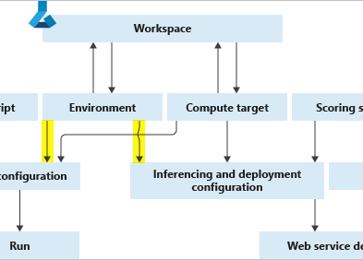
机器学习⼯作流：完整流程解析
智码AI
盗版必究
标准化流程
1.
业务理解：明确
要解决什么问题
，设定可量化评估标准
"
"
2.
数据收集与理解：数据来源探索，统计描述与可视化分析
3.
数据预处理：处理缺失值、异常值、重复数据
4.
特征⼯程：特征创建、选择与降维处理
5.
模型训练与调优：算法选择与参数优化
关键环节
6.
模型评估：在测试集上评估性能，分析错误案例
7.
模型部署与监控：集成到业务系统，实时监控性能变化
8.
持续优化：定期重新训练模型以适应数据变化
9.
交叉验证：确保模型稳定性
10.
与业务⽬标对⽐：判断是否达标
图
机器学习标准化⼯作流程
(CRISP-DM
模型

Slide 27
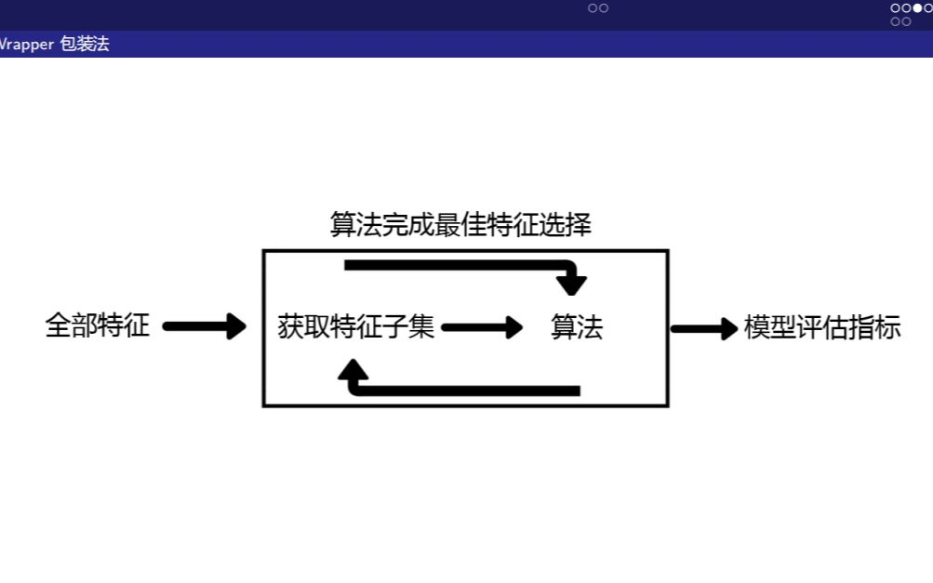
特征⼯程：数据到知识的转化
智码AI
盗版必究
核⼼价值
垃圾进，垃圾出
，好的特征决定模型上限
"
"
实践案例
特征类型
•
原始数据：⽤⼾注册时间（如
"2023-10-15 08:30:20"
）
•
数值型：连续值（如年龄、收⼊）
•
特征⼯程后：
•
分类型：离散类别（如性别、职业）
-
注册⼩时（
8
点）
→
反映⽤⼾活跃时段
•
⽂本型：⽂字描述（如评论、标题）
-
注册星期⼏（周⽇）
→
反映⽤⼾⽣活习惯
•
时间型：⽇期时间（如交易时间）
-
会员时⻓（⾄今
180
天）
→
反映⽤⼾忠诚度
关键技术
1.
特征转换
•
标准化：
(x-μ)/σ
（适⽤于
SVM
、神经⽹络）
•
归⼀化：
(x-min)/(max-min)
2.
特征编码
•
独热编码：将
"
性别
"
转换为
[1,0]
或
[0,1]
•
标签编码：将
"
学历
"
转换为
0/1/2
3.
特征选择
•
过滤法：基于统计指标（相关系数、卡⽅检验）
特征⼯程流程⽰意图
-
展⽰特征转换与选择⽅法
•
嵌⼊法：通过模型训练⾃动选择（如
正则化）
L1

Slide 28
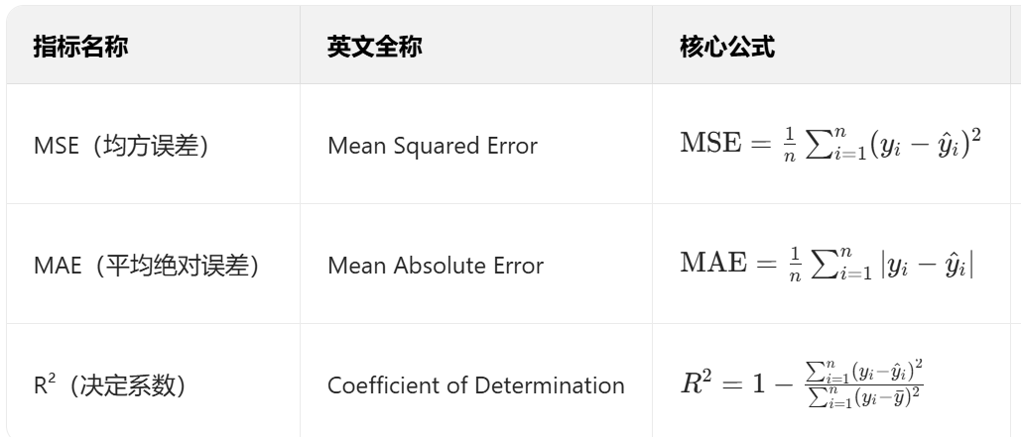
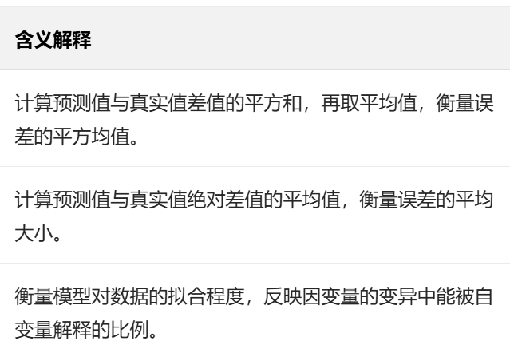
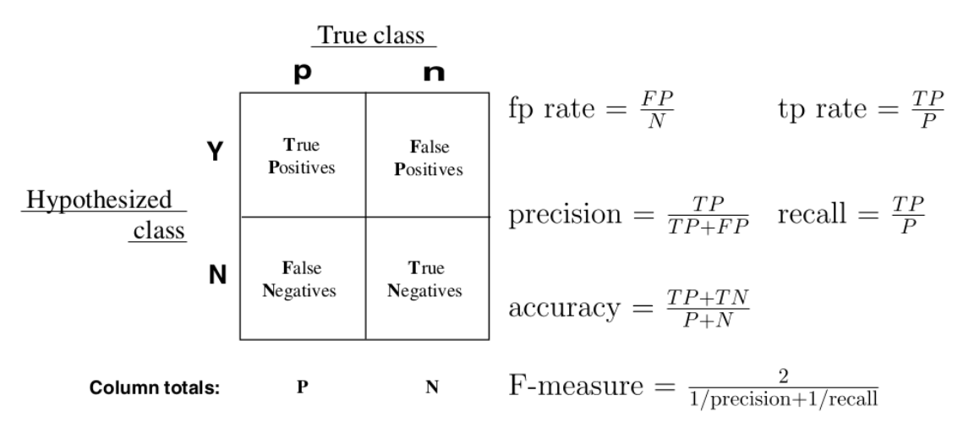
模型评估指标：如何判断好坏？
智码AI
盗版必究
回归问题常⽤指标
分类问题常⽤指标
模型选择策略
•
业务优先：根据具体需求选择合适指标
（如医疗场景优先召回率）
•
对⽐基准：与简单模型（如随机猜测）⽐较
•
交叉验证：多次划分数据验证稳定性

Slide 29
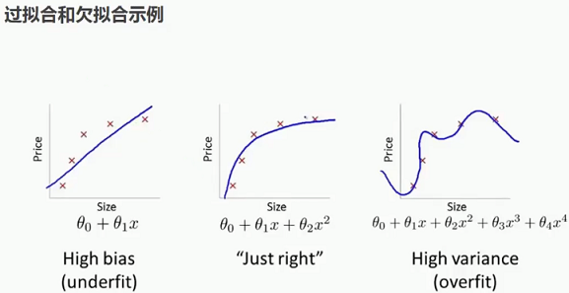
过拟合与⽋拟合：常⻅问题解析
智码AI
盗版必究
概念对⽐
⽋拟合（
Underfitting
）
•
表现：训练误差和测试误差都很⾼
•
类⽐：学⽣没有理解知识点，练习题和考试都做不好
•
可视化：拟合曲线过于简单（如⽤直线拟合⾮线性数据）
过拟合（
Overfitting
）
•
表现：训练误差低，测试误差⾼
•
类⽐：学⽣死记硬背习题答案，遇到新题不会做
•
可视化：拟合曲线过于复杂（精确通过每个点）
解决⽅法
⽋拟合解决⽅案
•
增加模型复杂度：线性模型
⾮线性模型
→
•
特征⼯程：添加更多相关特征
•
减少正则化强度
过拟合和⽋拟合⽰例曲线
可视化识别模型问题
过拟合解决⽅案
-
•
数据层⾯：增加训练数据量，数据增强
•
模型层⾯：简化模型，正则化（
L1/L2
），早停法
•
集成学习：多个模型组合（如随机森林）
实践建议
•
先解决⽋拟合，再处理过拟合
•
使⽤验证集监控模型性能变化
•
绘制学习曲线辅助诊断问题

Slide 30
常⻅问题与解决⽅案
智码AI
盗版必究
问题类型
问题表现
解决⽅案
数据处理问题
•
数值型：均值
中位数填充
/
1.
缺失值处理
数据中存在
NaN
或空⽩值
•
分类型：众数填充或新增
未知
类别
"
"
•
关键原则：避免直接删除缺失⽐例
>5%
的特征
异常值识别与处理
数据中存在不合理值
•
检测⽅法：
3σ
原则、箱线图
2.
•
处理策略：确认错误则修正
删除，真实异常则保留但使⽤稳健模型
/
•
调整学习率（过⼩
→
收敛慢，过⼤
→
不收敛）
3.
梯度下降不收敛
损失函数震荡或不下降
•
特征标准化（使各特征量纲⼀致）
•
检查梯度计算是否正确
•
数据层⾯：过采样少数类
⽋采样多数类
/
4.
类别不平衡
少数类样本被忽视（如欺诈检测）
•
算法层⾯：调整类别权重

Slide 31
AI
伦理与社会影响
智码AI
盗版必究
核⼼伦理议题
治理框架
1
就业变⾰
1
国际原则
⾃动化对劳动⼒市场的冲击与转型
全球
AI
治理共识构建
⻛险：低技能岗位替代，职业结构重组
欧盟
AI
法案：⻛险分级监管框架
机遇：新职业创造与技能升级需求
UNESCO AI
伦理建议：⼈权导向原则
应对：终⾝学习体系与职业转型⽀持
OECD AI
原则：包容性增⻓指导
2
隐私保护
2
⾏业⾃律
数据采集与使⽤边界问题
企业伦理准则与最佳实践
技术对策：联邦学习、差分隐私、同态加密
负责任
AI
开发准则
法律框架：
GDPR
、
CCPA
等数据保护法规
AI
伦理委员会设⽴
伦理准则：数据最⼩化原则与知情同意
第三⽅伦理审计机制
3
算法公平性
3
技术保障
偏⻅来源与缓解策略
可解释与可信
AI
技术
挑战：训练数据偏⻅、算法⿊箱问题
可解释
AI(XAI)
：决策透明度
解决⽅案：公平性约束、对抗去偏技术
算法审计⼯具：偏⻅检测
评估指标：群体平等、机会均等度量
鲁棒性测试：对抗样本防御
技术治理融合路径
伦理设计
(Design Ethics) +
算法问责
(Algorithmic Accountability)
+
持续监控
(Continuous Monitoring)
- 13 -

Slide 32
本章知识体系梳理
智码AI
盗版必究
核⼼知识框架
AI
算法基础
• AI
发展简史
-
三次
AI
浪潮
关键概念关联
-
关键技术突破
-
产业⽣态
• AI
发展浪潮与技术突破的关系：每次浪潮都由关键算法
• NLP
基础
突破驱动
- NLP
核⼼任务
• NLP
与机器学习的关系：
NLP
是机器学习的重要应⽤领域
-
语⾔歧义性
-
应⽤案例
•
算法选择与问题类型的匹配：根据数据特点和任务⽬标
•
机器学习
选择合适算法
-
学习范式
•
特征⼯程与模型性能：好的特征决定模型上限
-
典型算法
-
⼯作流程
•
过拟合与泛化能⼒：平衡模型复杂度和泛化能⼒
-
模型评估
知识应⽤路径
学习重点回顾
1.
理解
AI
发展的历史脉络，把握技术演进规律
理论学习
→
案例分析
→
实践项⽬
→
问题解决
→
知识内化
2.
掌握
NLP
的核⼼任务和⾯临的挑战
3.
区分不同机器学习范式的适⽤场景
4.
熟悉机器学习完整⼯作流程
5.
能够诊断并解决模型训练中的常⻅问题

